Slide 1
SAMANDAĞ İLÇE MİLLİ EĞİTİM MÜDÜRLÜĞÜ

Slide 2
E-MÜFREDAT PROJESİ
YILLIK PLAN MODÜLÜ
İL/İLÇE M.E.M. ZÜMRE İŞLEMLERİ
İlçe Sınıf/Alan Zümre Toplantıları
İl Sınıf/Alan Zümre Toplantıları

Slide 3
İlçe SInIf/Alan Zümresİ ToplantIlarInda Dİkkat Edİlecek Hususlar
Kurulun başkanı eğitim kurumu zümre başkanları arasından seçimle belirlenir. Seçilen kurul başkanı iki yıl süre ile görev yapar.
Aynı şekilde yedek başkan seçilir. E-Müfredat Projesi 3 / 11
Kurumsallığı sağlamak için, bir önceki eğitim ve öğretim yılında zümre başkanlığı yapmış kişi aynı ilde ise ilk toplantıya katılır.
Toplantılar il/ilçe millî eğitim müdürünün görevlendireceği il/ilçe millî eğitim müdür yardımcısı/şube müdürü koordinatörlüğünde yapılır.
Toplantıya yönetici olarak ilgili alandaki bir eğitim kurumu müdürü/müdür yardımcısı da katılır. Ancak toplantıyı yöneten eğitim kurumu müdürü/müdür yardımcısı oylamalara katılmaz.
Kararlar oy çokluğu ile (%51 ve üzeri) alınır. Eşitlik halinde zümre başkanının katıldığı görüş kabul edilir.
Kurul kararları İl Millî Eğitim Müdürünün onayından sonra işleme girer.

Slide 4
ToplantI Tarİhlerİ
Eylül ayının ilk 3 iş günü içinde,
İkinci dönemin ilk haftasında ilk 2 iş günü içinde,
Ders yılı bitimini takip eden haftanın ilk 2 iş günü içinde.

Slide 5
Gündem maddelerİ İşlemlerİ İçİn takİp edİlecek İşlem sIrasI
NOT: Gündem maddeleri zümre başkanı tarafından 5 gün önceden sisteme işlenecektir.

Slide 6
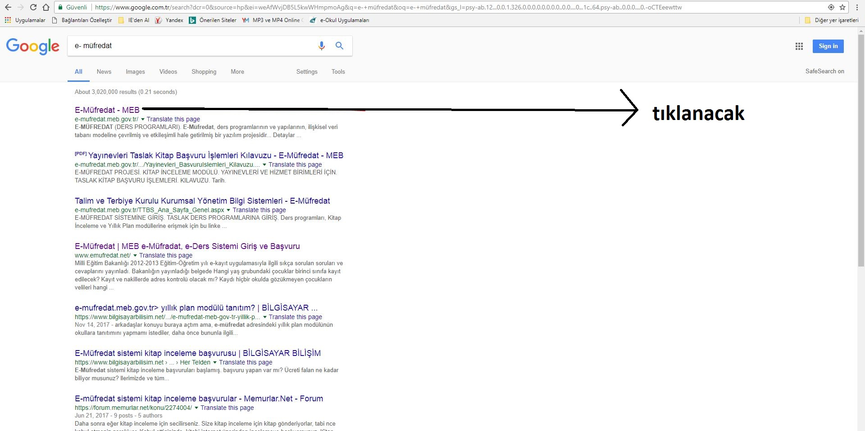

Slide 7
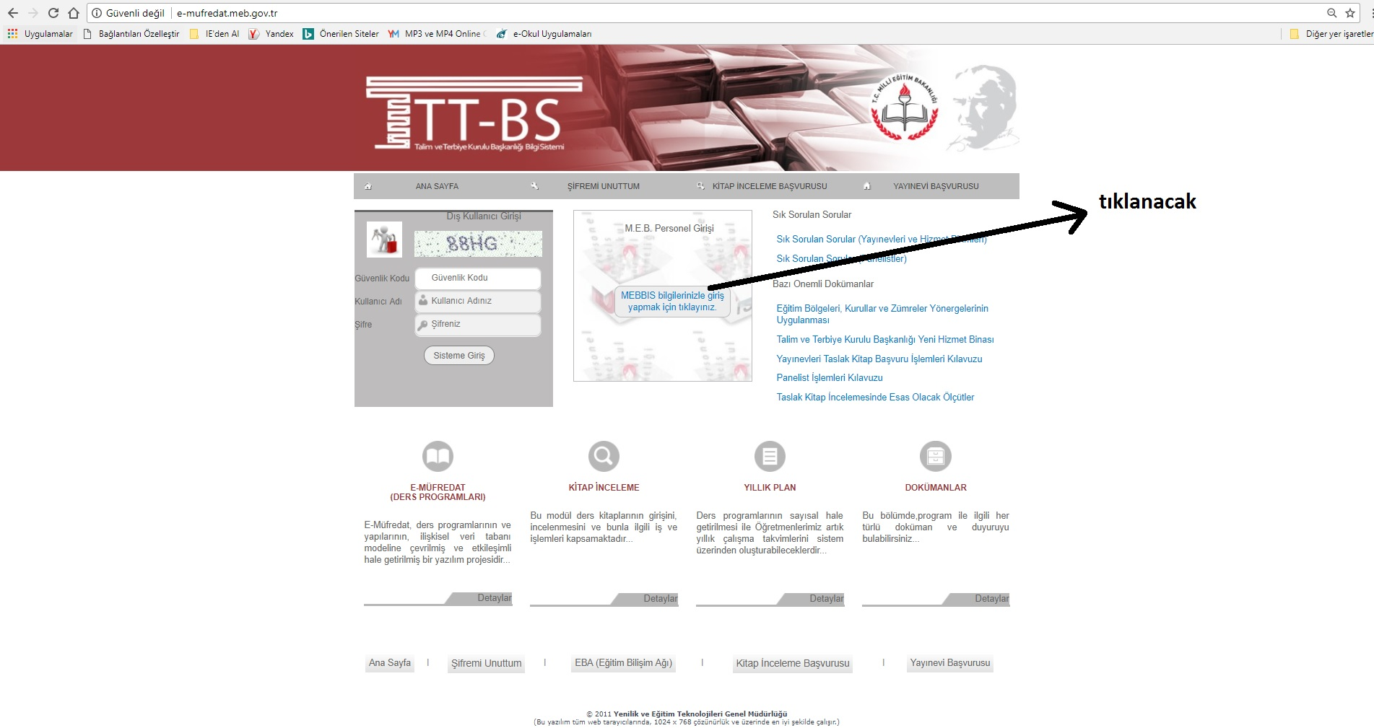

Slide 8
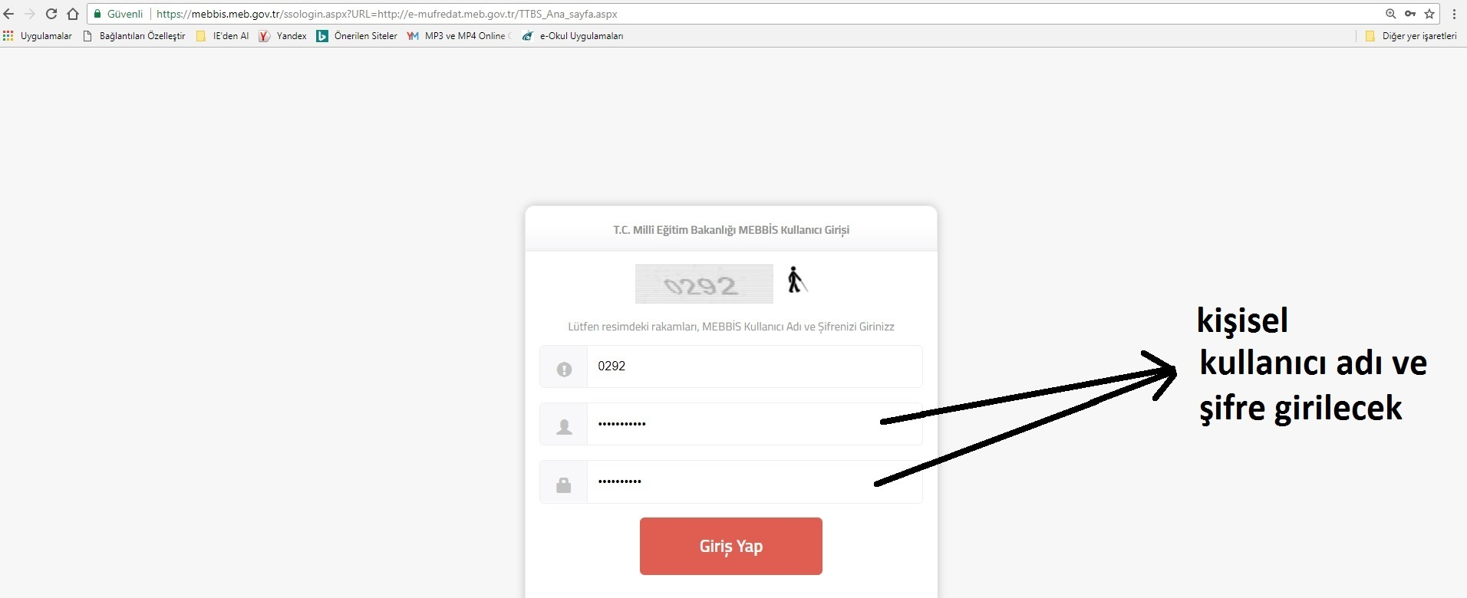

Slide 9
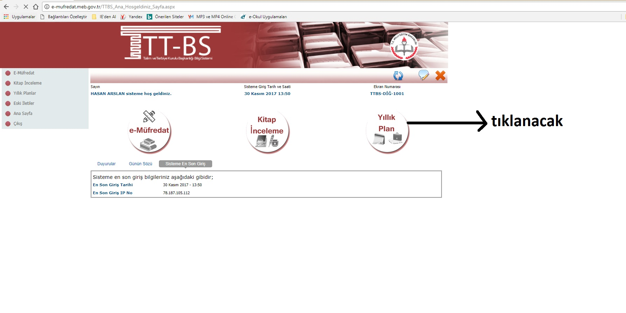

Slide 10
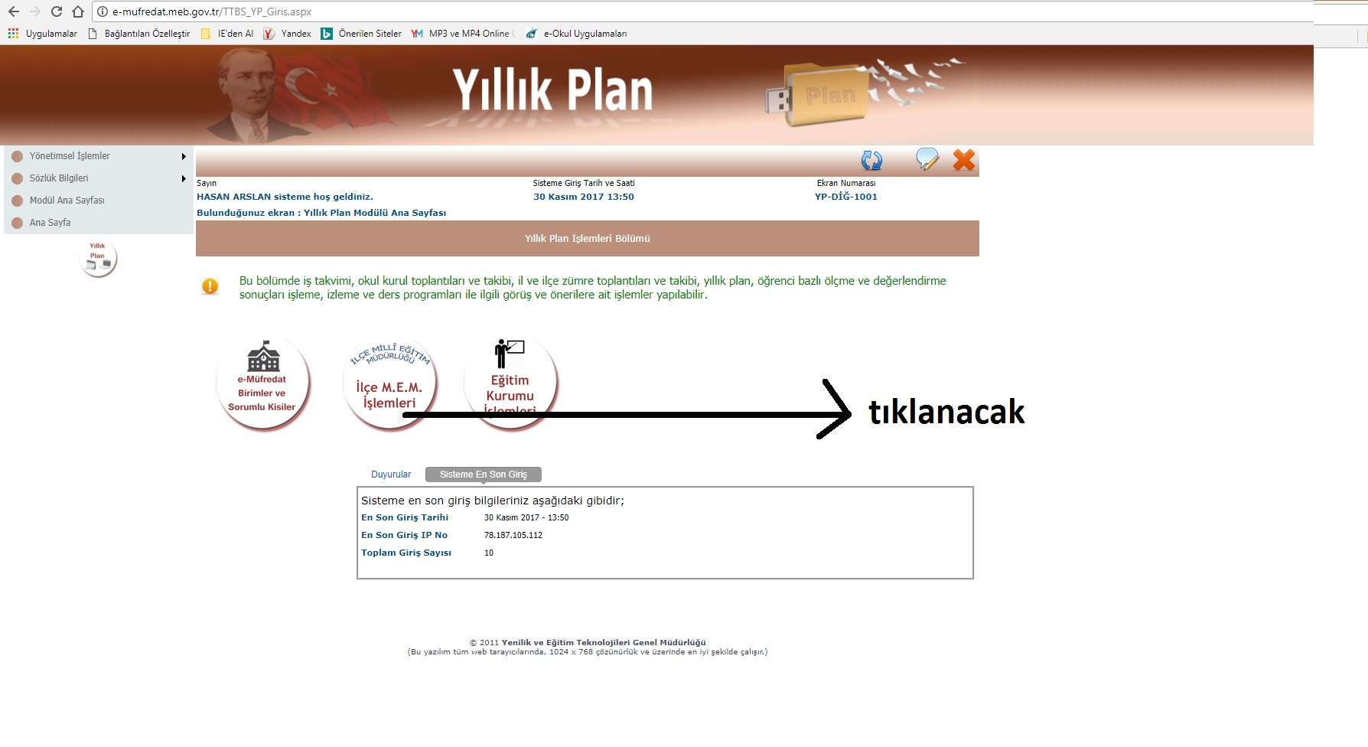

Slide 11
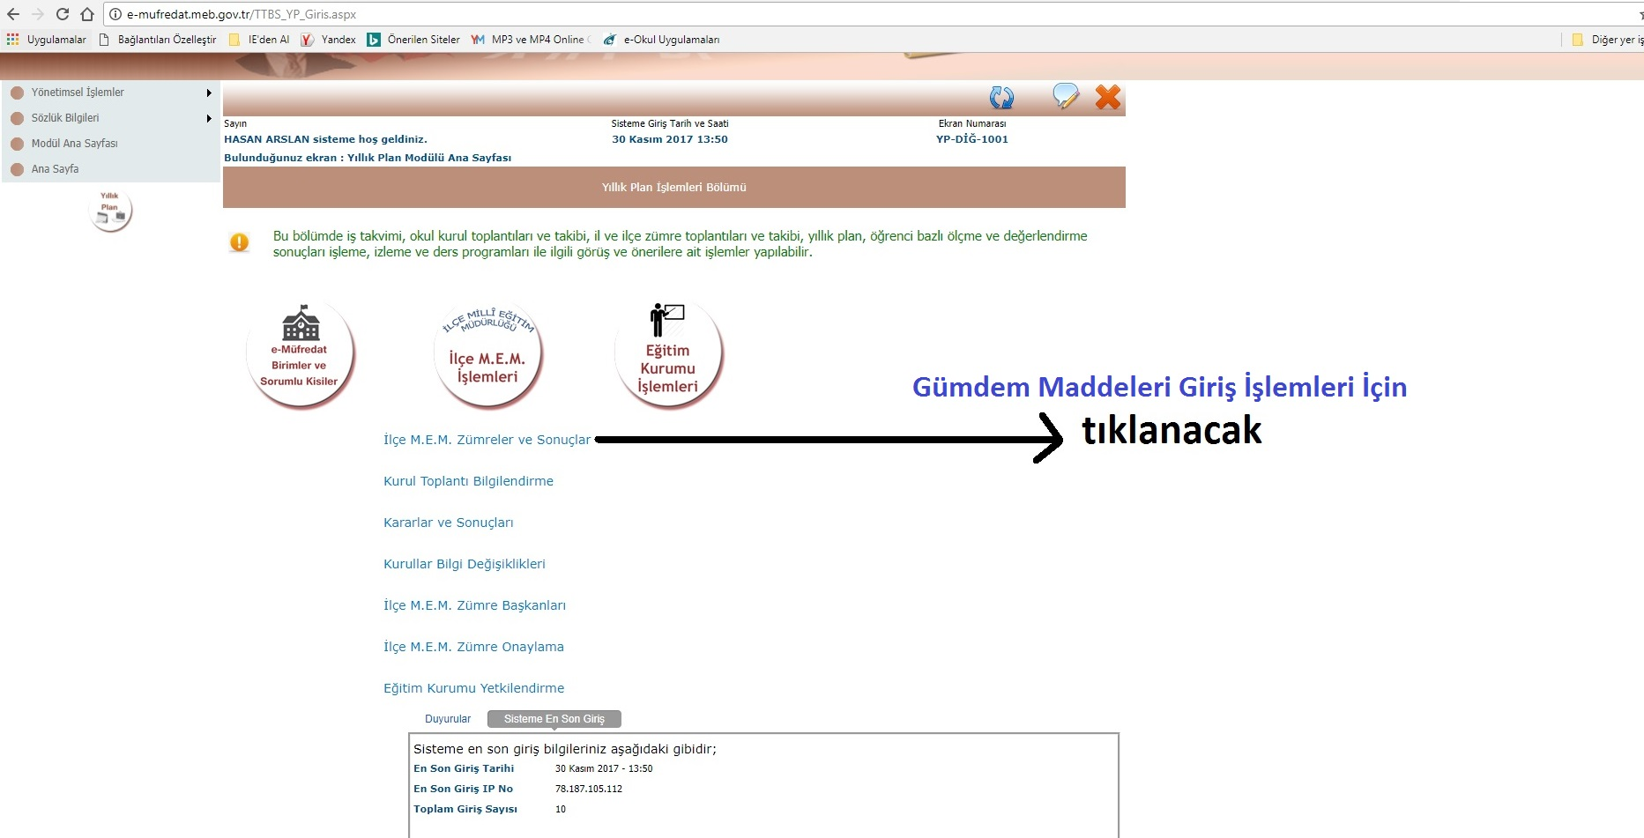

Slide 12
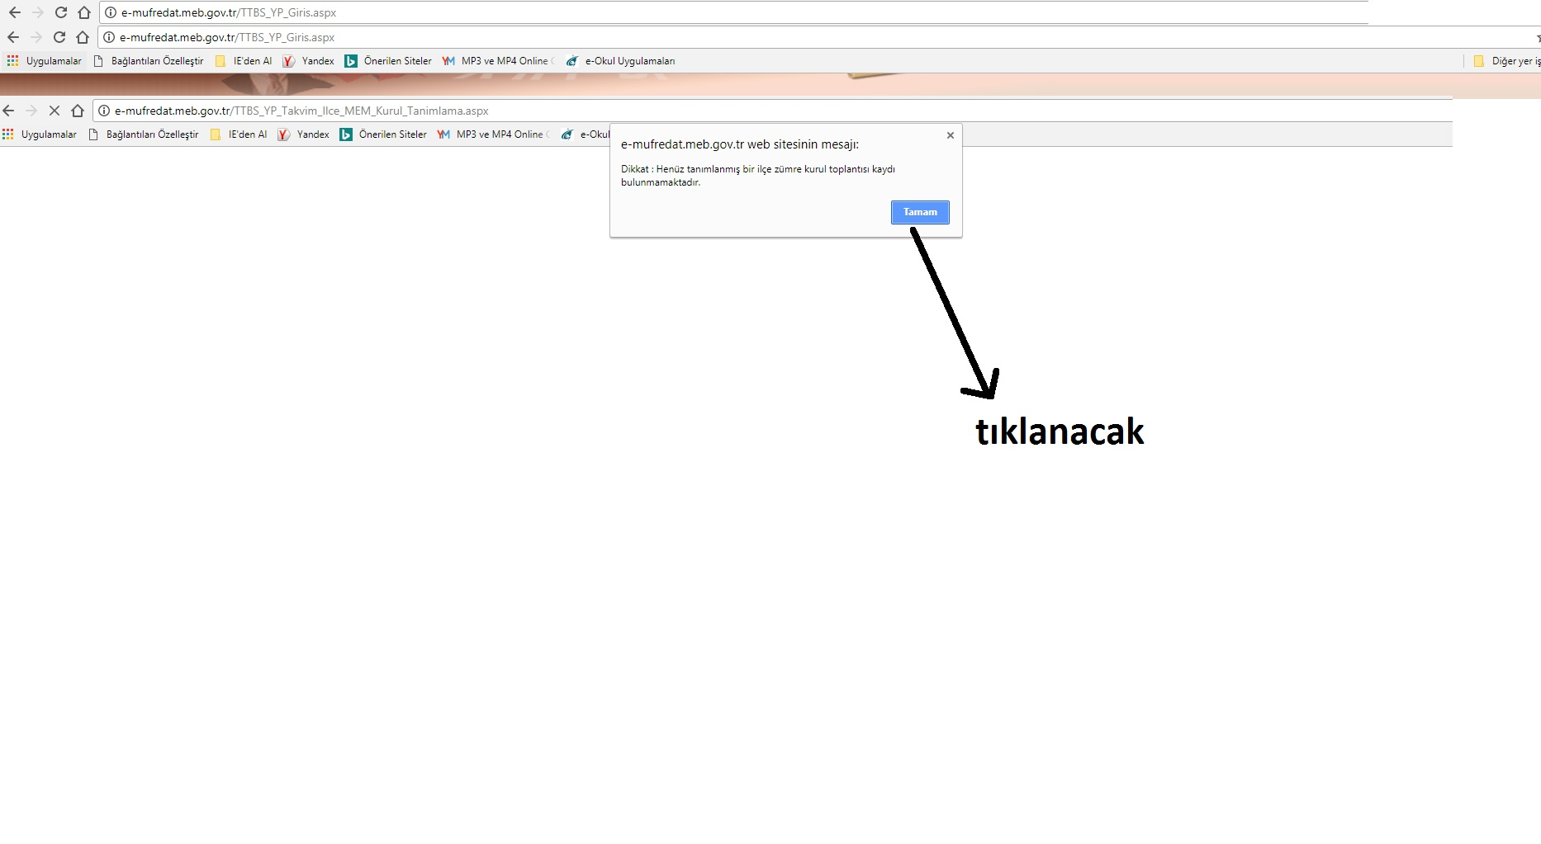

Slide 13
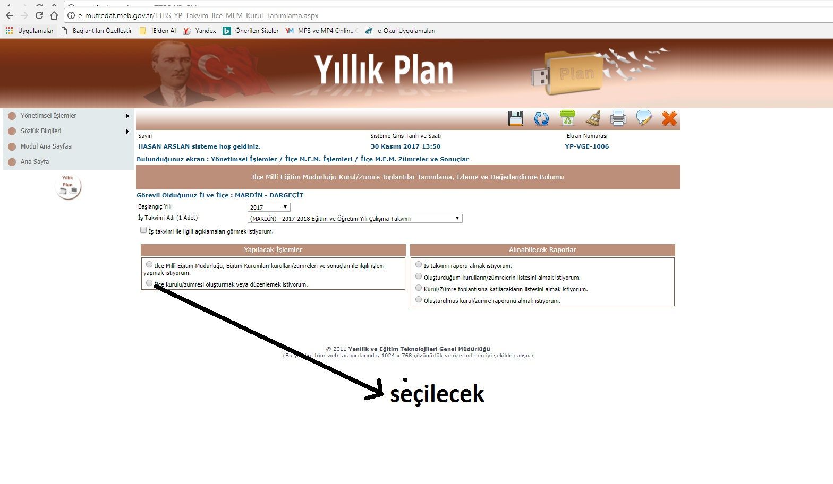

Slide 14
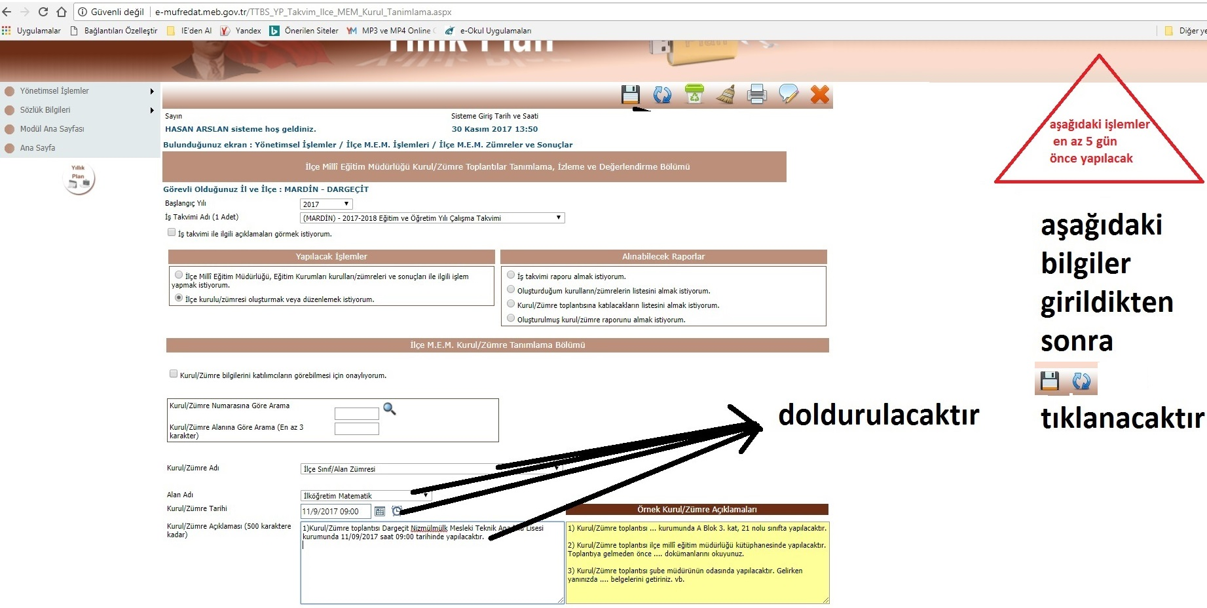

Slide 15
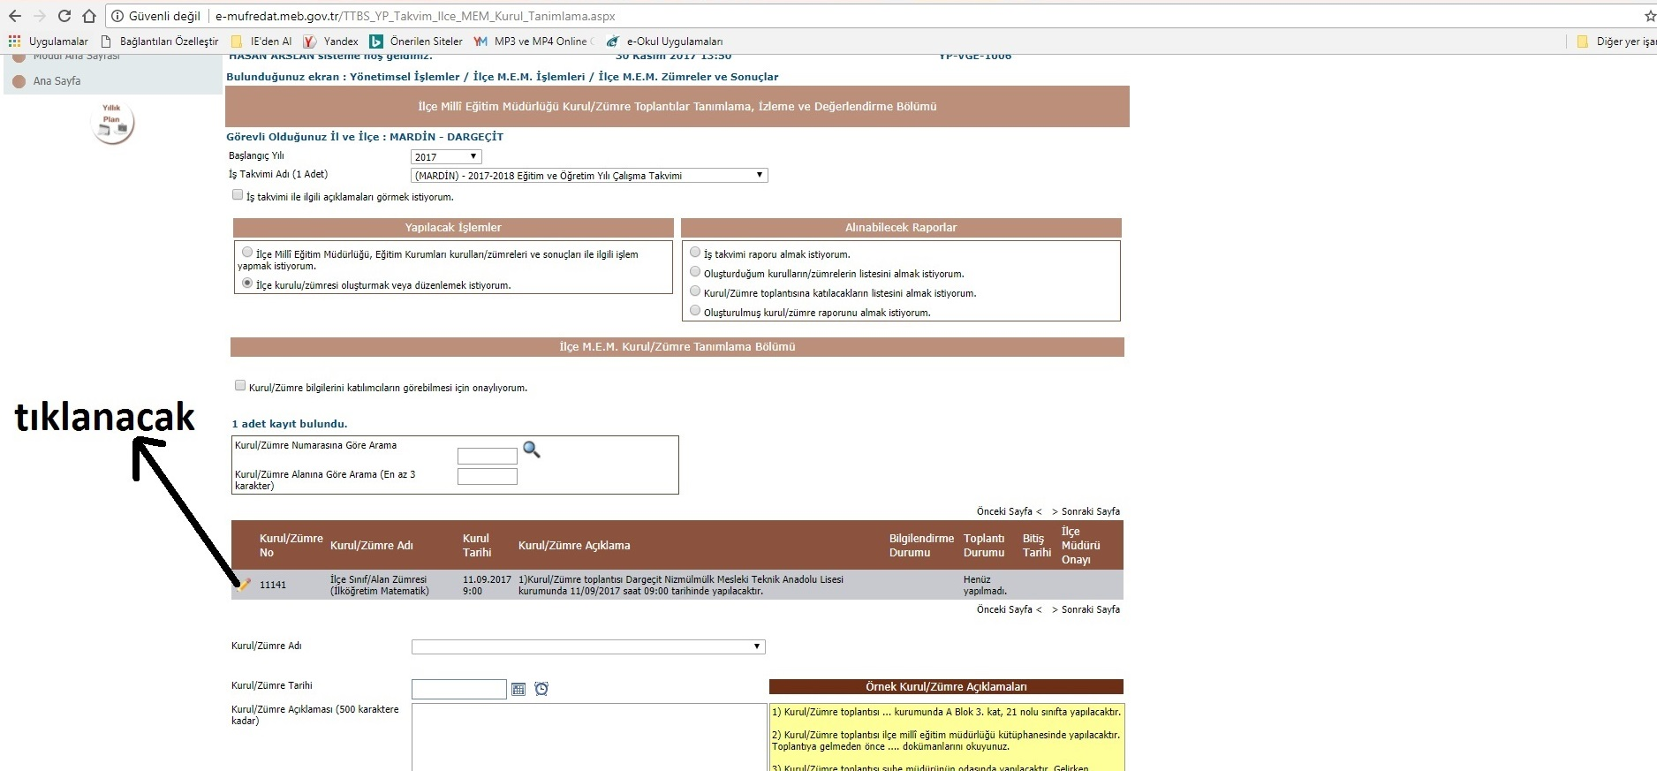

Slide 16
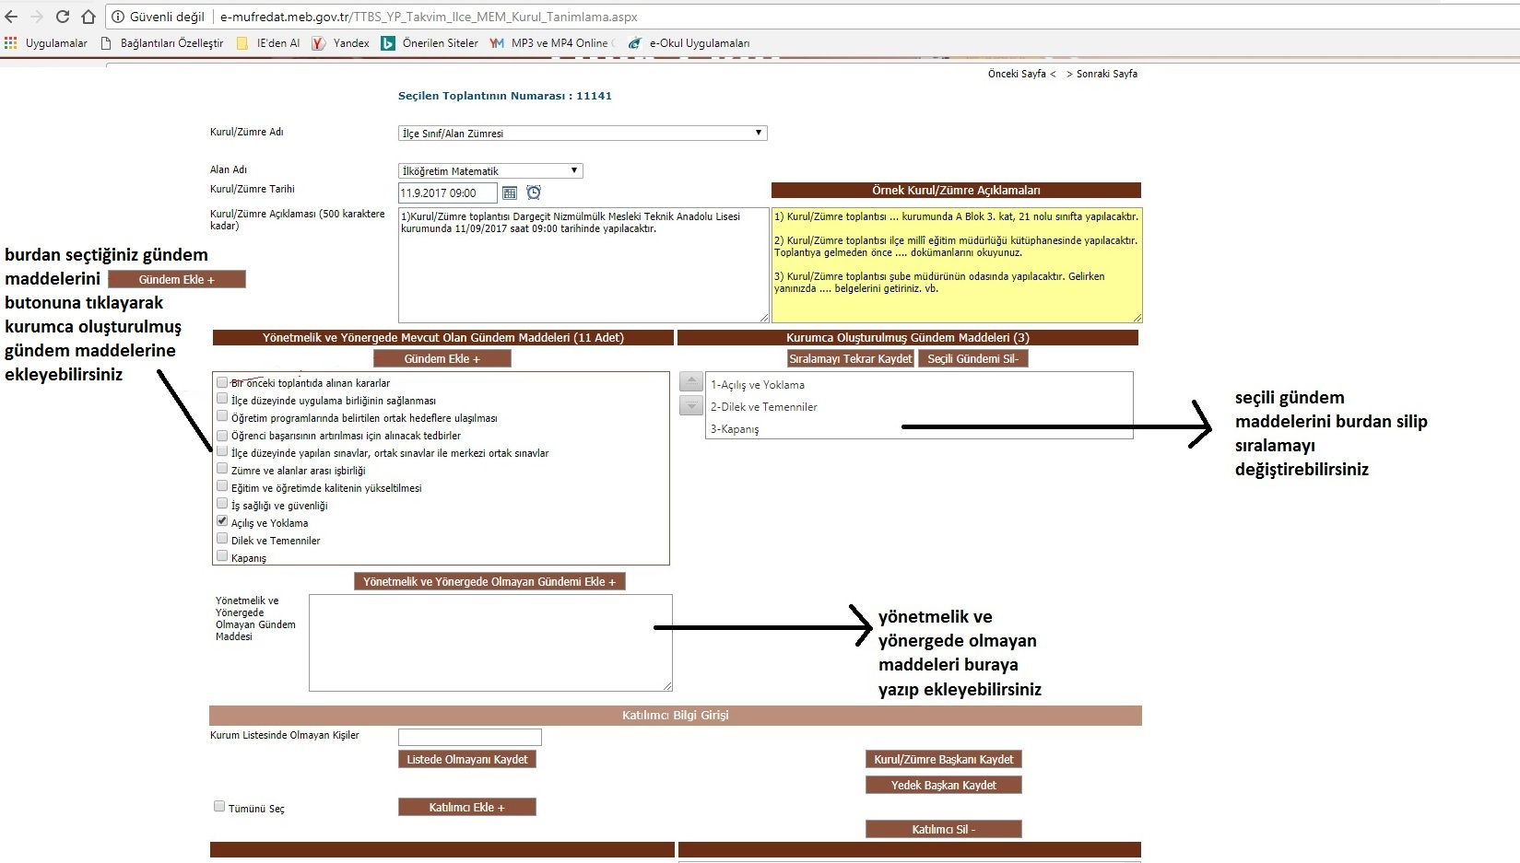

Slide 17
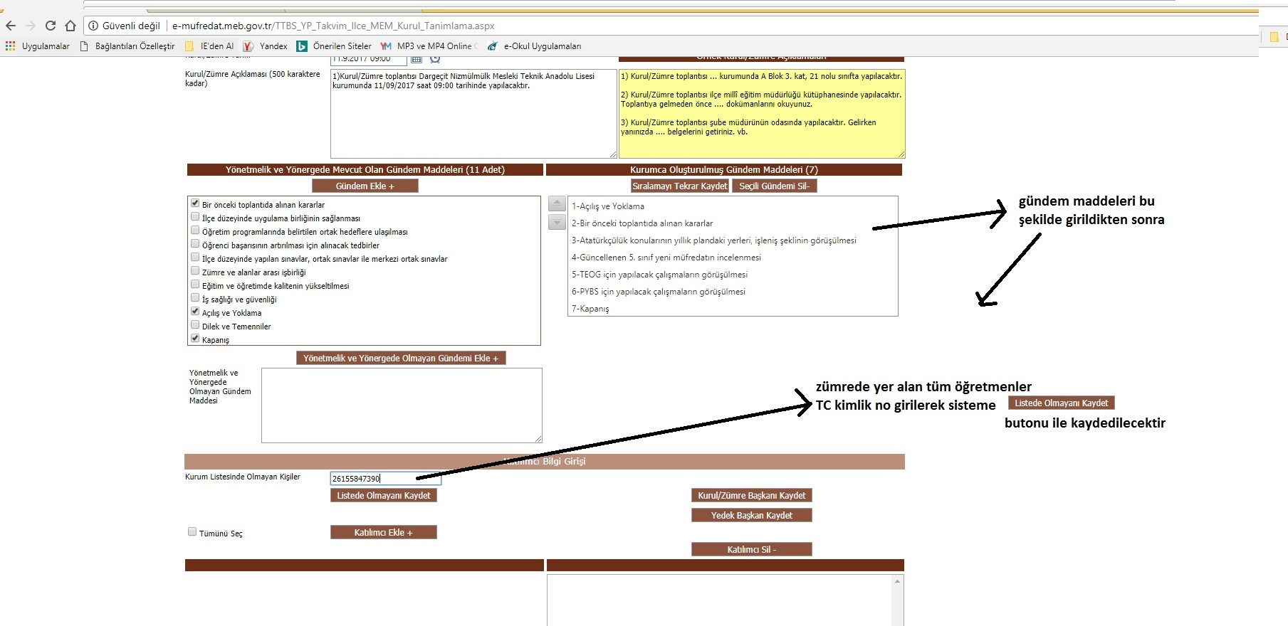

Slide 18
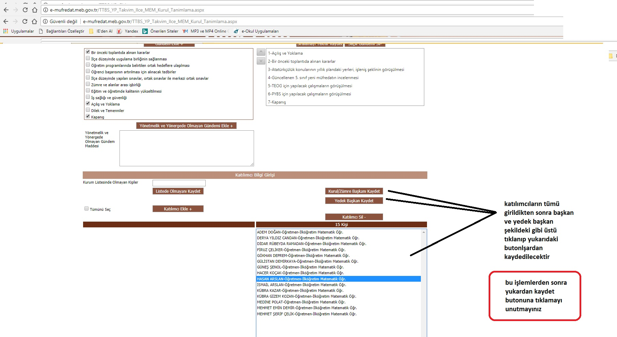

Slide 19
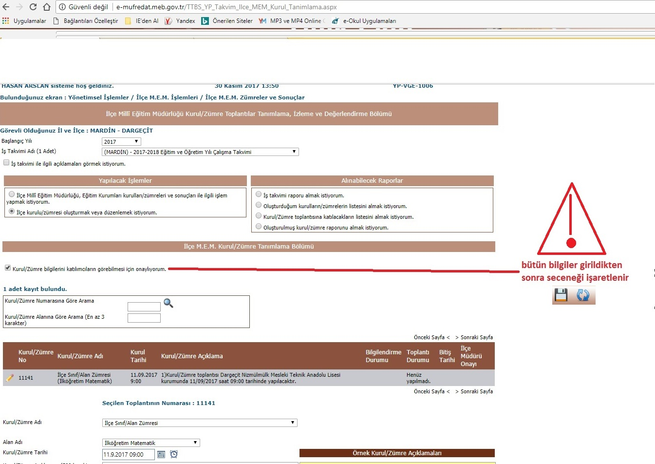

Slide 20
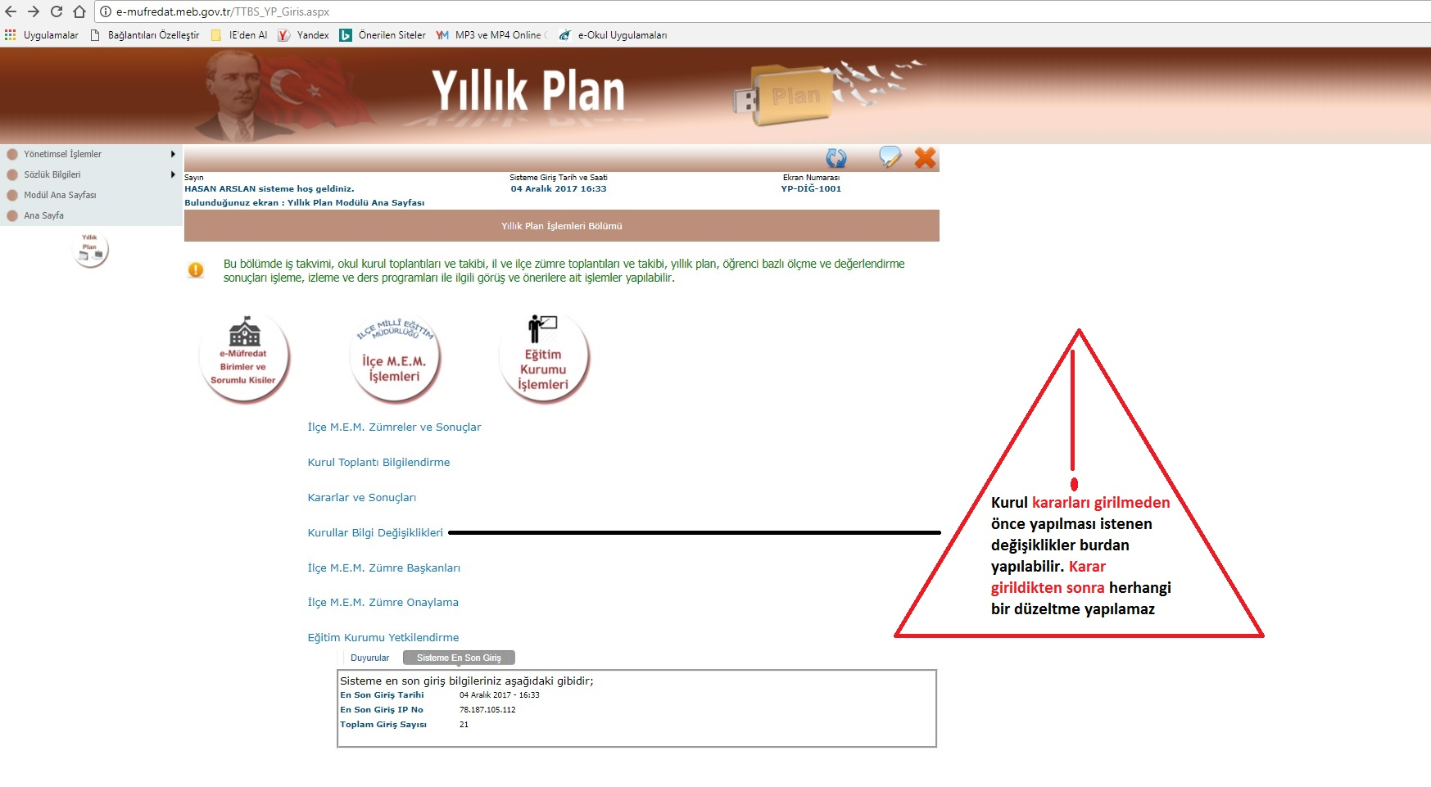

Slide 21
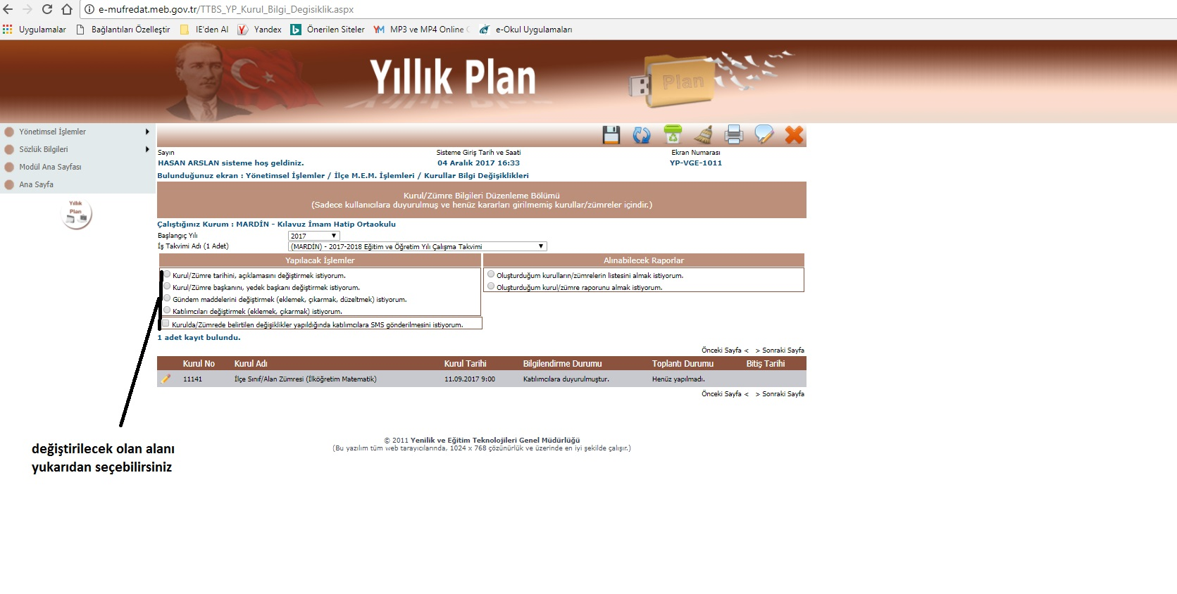

Slide 22
ToplantIda alInan kararlarIn İşlenmesİ İçİn takİp edİlecek İşlem sIrasI
NOT: Kararlar toplantı günü toplantıdan hemen sonra girilecektir.

Slide 23
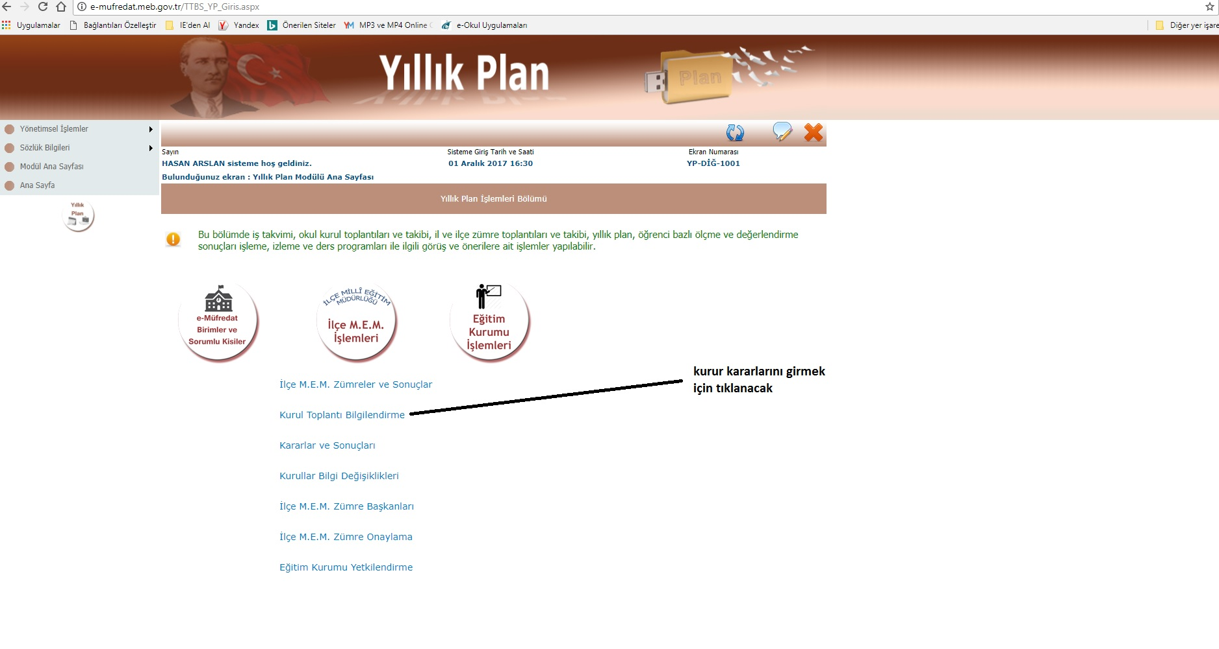

Slide 24
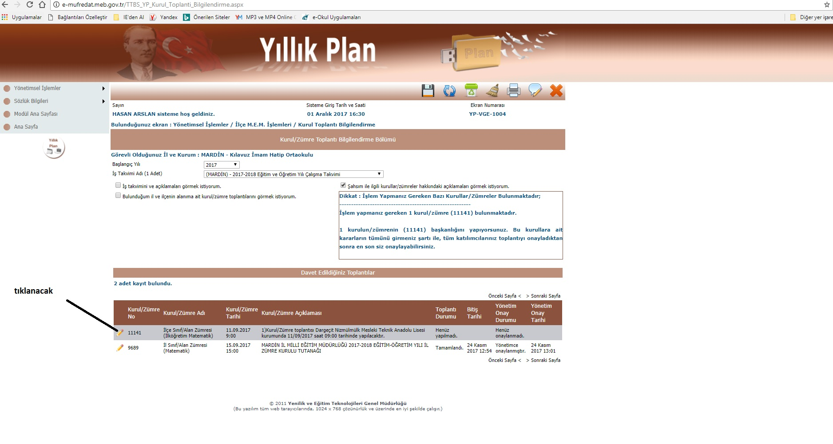

Slide 25
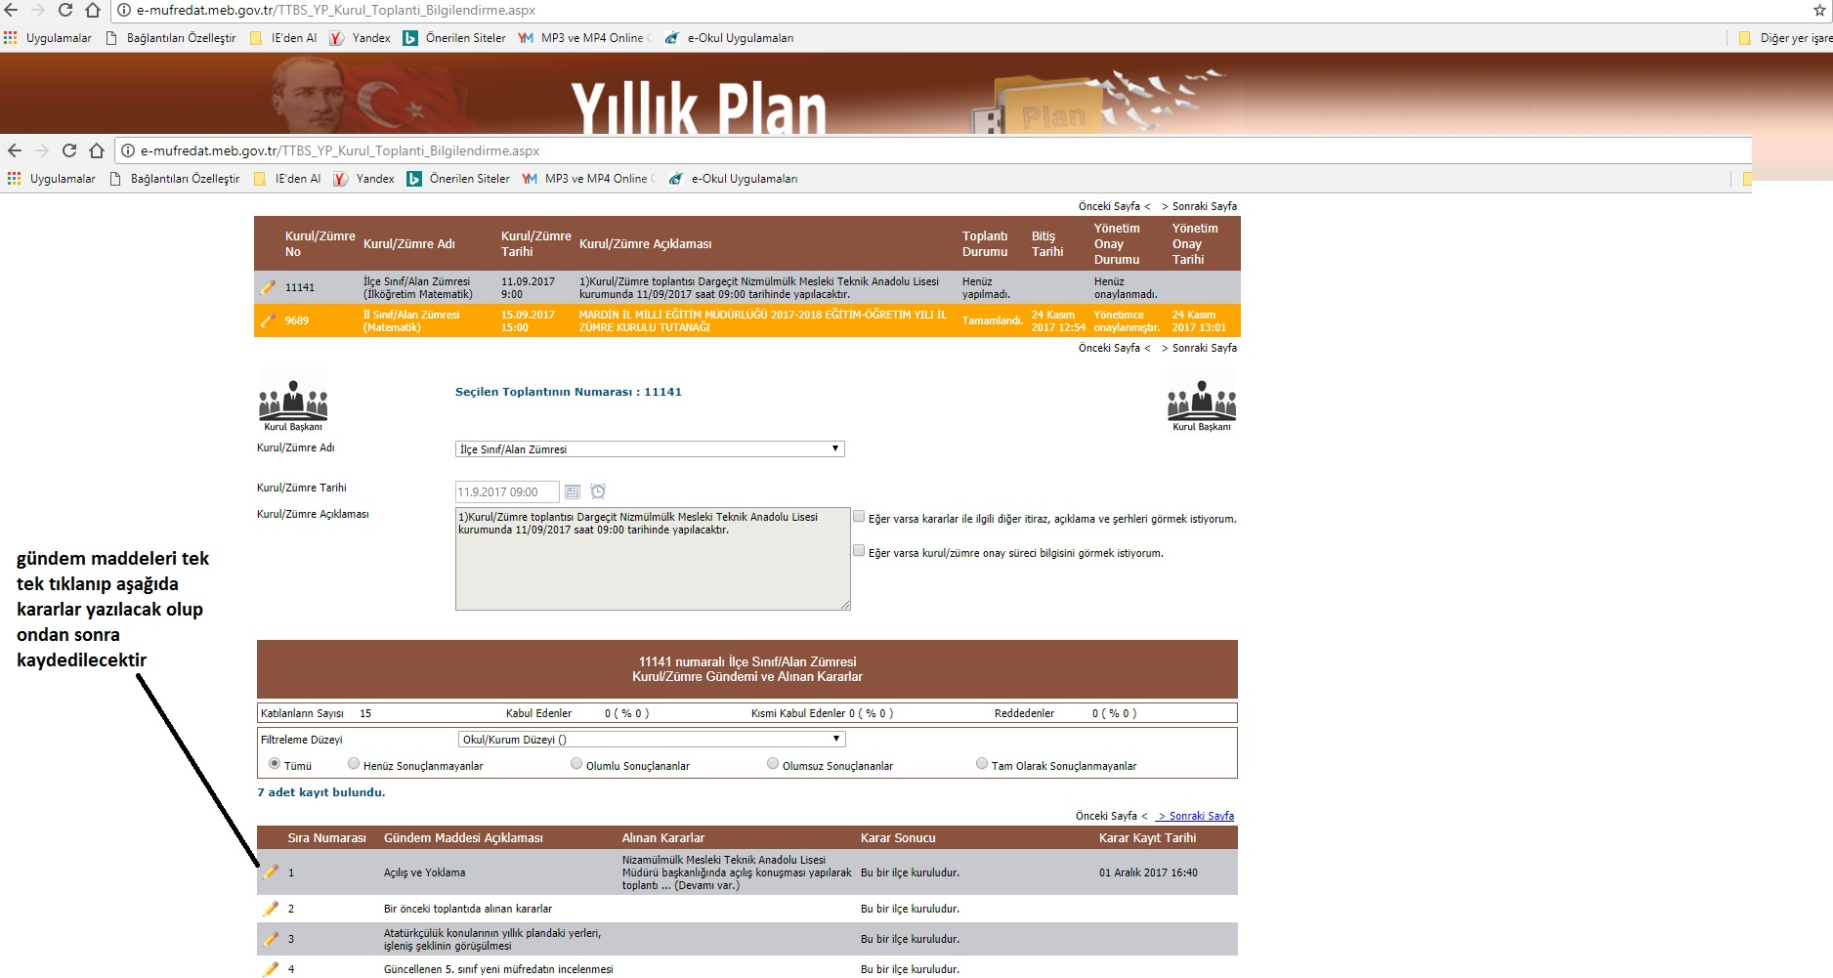

Slide 26
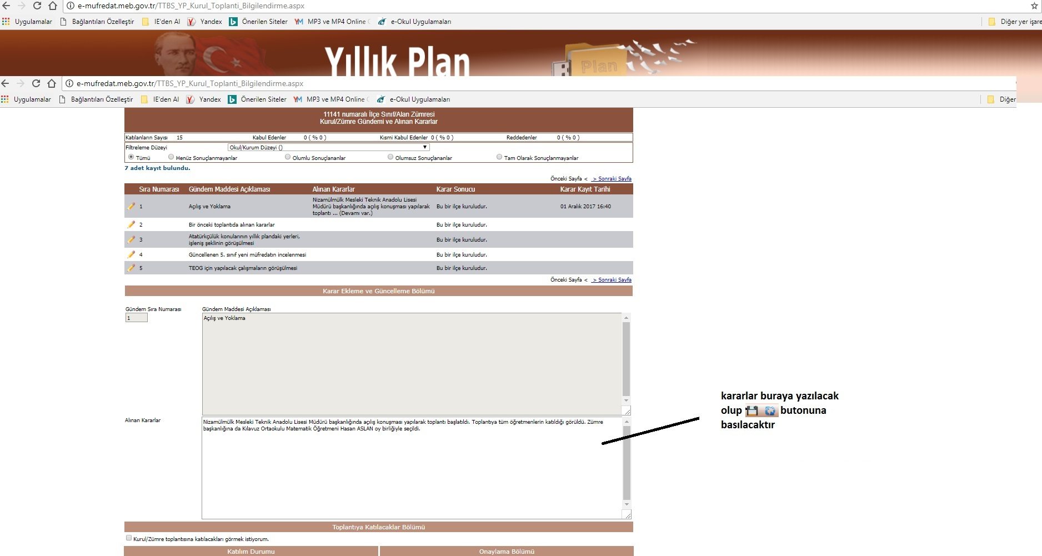

Slide 27
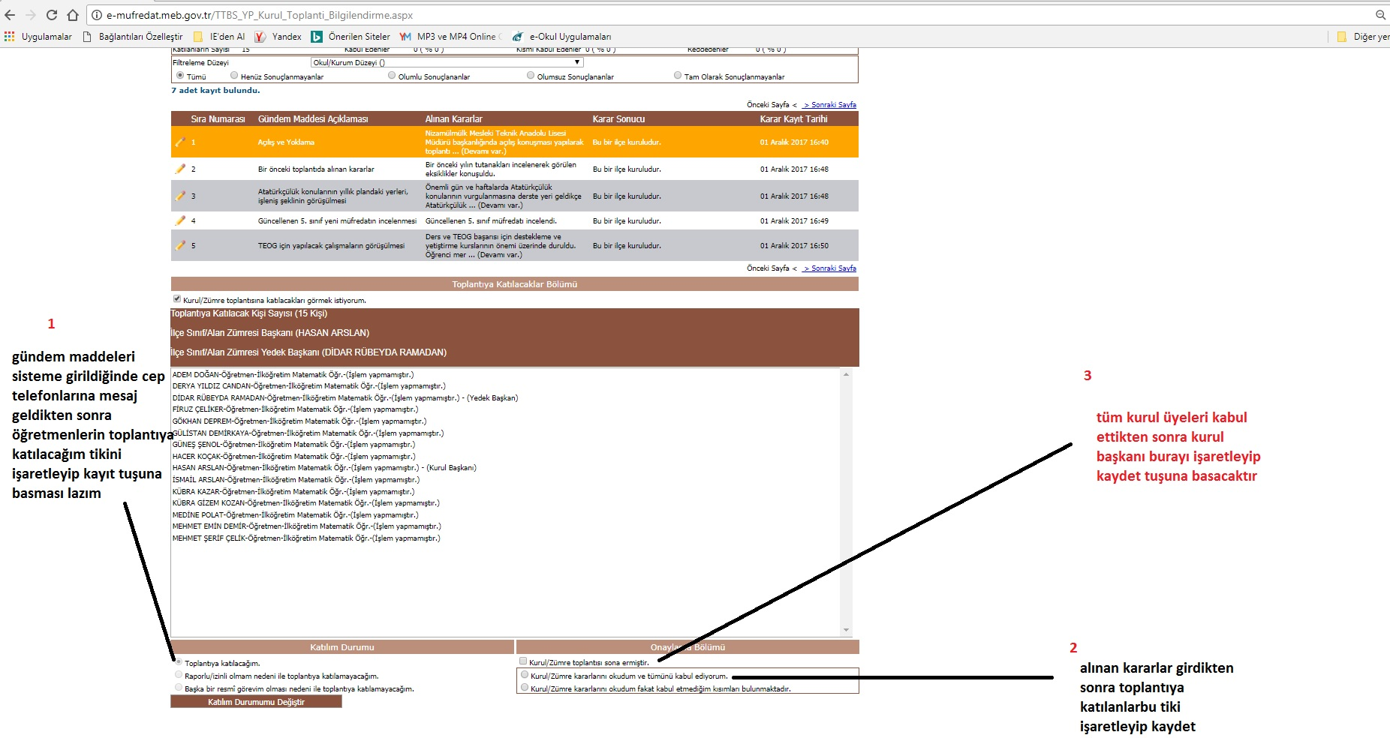

Slide 28
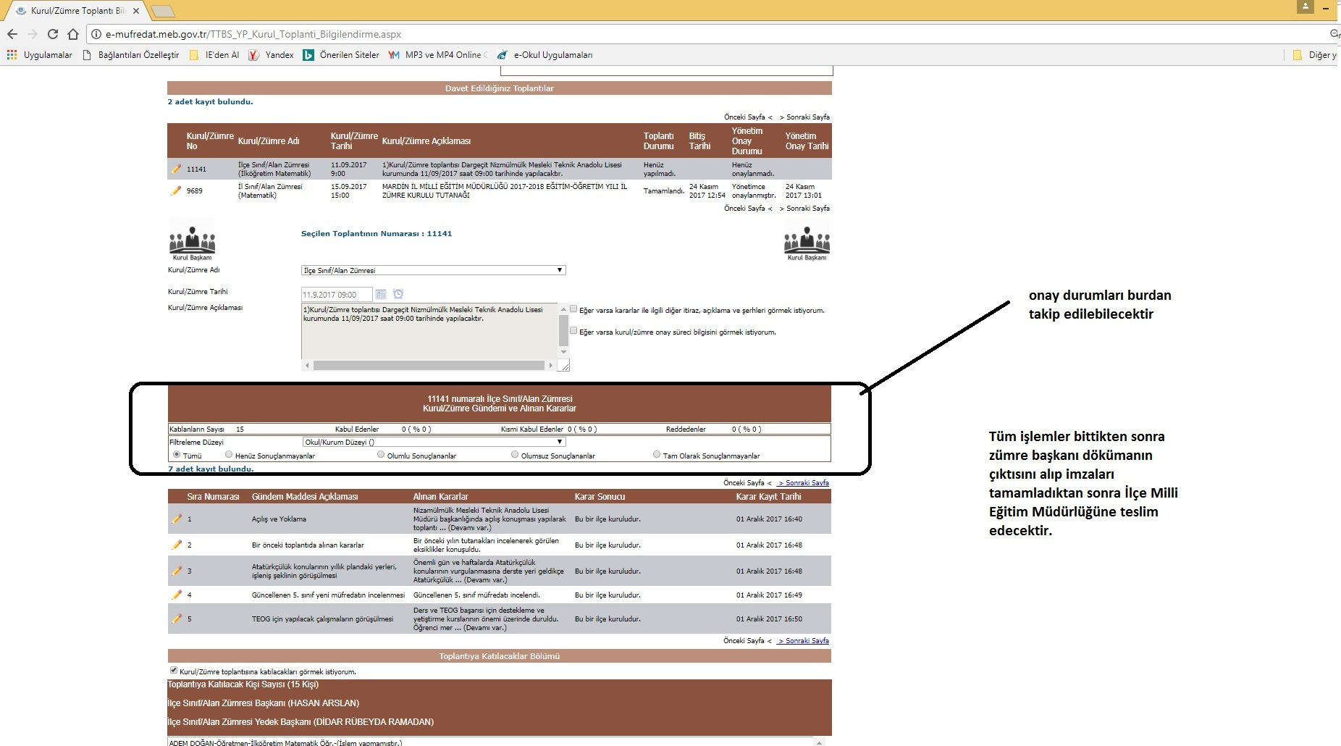

Slide 29
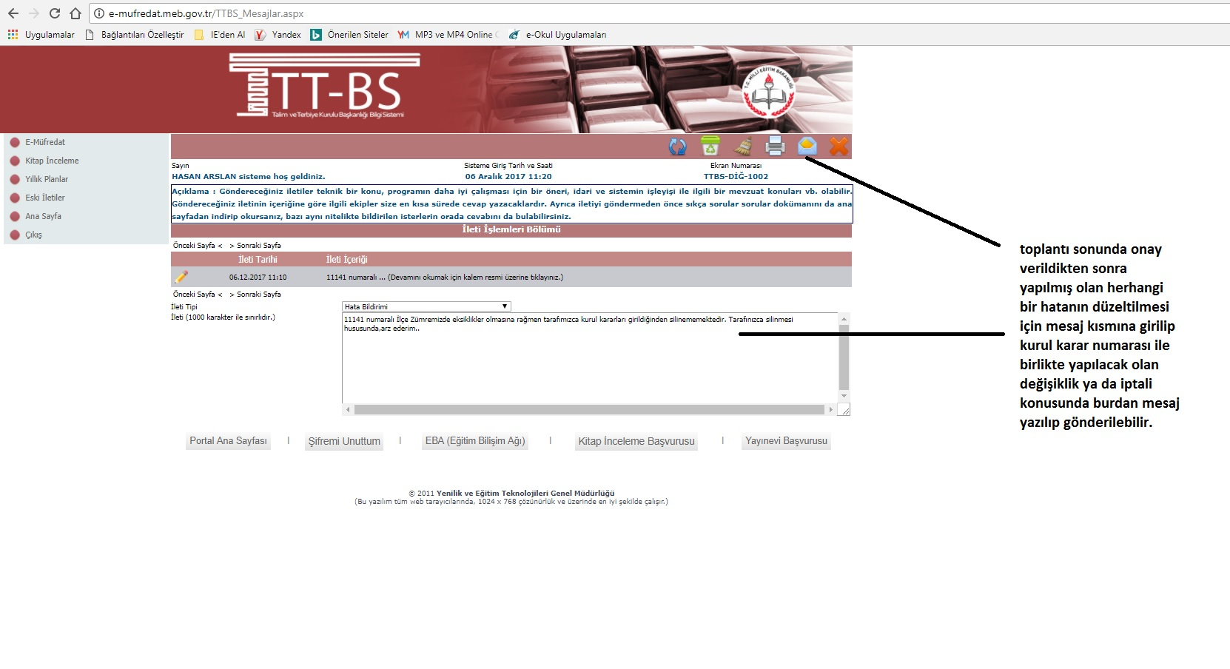

Slide 30
NOT:Kararlar girilip herkes tarafından Kişisel Mebbis şifresi ile onaylandıktan sonra zümre başkanı tarafından kurul sonlandırılıp bir rapor alınıp toplantıya katılanlar tarafından imzalandıktan sonra İlçe Milli Eğitim Müdürlüğüne teslim edilecektir.

